Slide 1
Chráněná území v České republice
Registrační číslo projektu: CZ.1.07/1.1.38/02.0025
Název projektu: Modernizace výuky na ZŠ Slušovice, Fryšták, Kašava a Velehrad
Tento projekt je spolufinancován z Evropského sociálního fondu a státního rozpočtu České republiky.
Pří_080_Rozmanitost přírody_Chráněná území v České republice
Autor: Mgr. Marie Boučková
Škola: Základní škola Slušovice, okres Zlín, příspěvková organizace

Slide 2
Anotace:
Digitální učební materiál je určen pro práci za pomoci počítače s interaktivní tabulí. Je součástí tématického okruhu „Rozmanitost přírody.“
Materiál je v souladu s osnovami vyučovacího předmětu přírodověda a ŠVP pro základní vzdělávání ZŠ Slušovice. Je určený k vyvozování nového učiva, opakování a procvičování učiva.V prezentaci jsou stručným způsobem uvedeny chráněná území v České republice.
Tento materiál vznikl ze zápisů autora jako doplňující materiál
k učebnici: MATYÁŠEK, Jiří, Věra ŠTIKOVÁ a Josef TRNA. Přírodověda 5: Člověk a jeho svět. Bratislavská 23d, 602 00 Brno: NOVÁ ŠKOLA s.r.o., 2011. ISBN 978-807289-301-0.
Je určen pro předmět přírodověda 5.ročník.

Slide 3
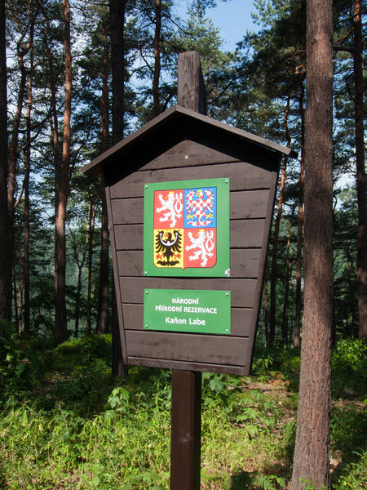
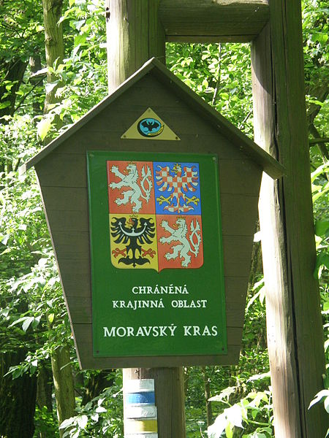
Chráněná území v České republice
Přírodověda 5. ročník
2.
1.

Slide 4
Chráněná území v České republice
definuje:
Zákon č. 114/1992 sb., o ochraně přírody a krajiny.
V zákonu se uvádí zvláště chráněná území.
Zvláštní územní ochranou se rozumí přísnější režim ochrany konkrétního chráněného území.

Slide 5
Kategorie chráněných území:
1. VELKOPLOŠNÁ ÚZEMÍ:
Národní parky (NP)
Chráněné krajinné oblasti (CHKO)
2. MALOPLOŠNÁ ÚZEMÍ:
Národní přírodní rezervace (NPR)
Přírodní rezervace (PR)
Národní přírodní památky (NPP)
Přírodní památky (PP)

Slide 6
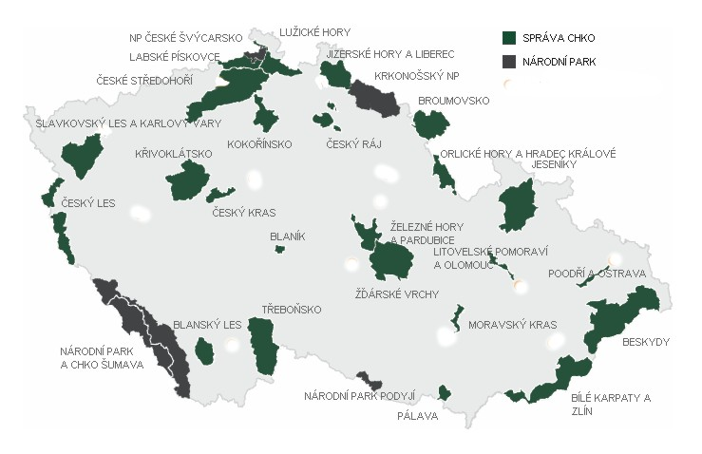
Národní parky a CHKO v ČR

Slide 7
Národní parky
Celosvětově užívaná kategorie.
Velkoplošné chráněné území.
Mezinárodně nebo celostátně významné území s dochovanými přírodními nebo málo ovlivněnými ekosystémy.
Na území České republiky jsou 4 národní parky.

Slide 8
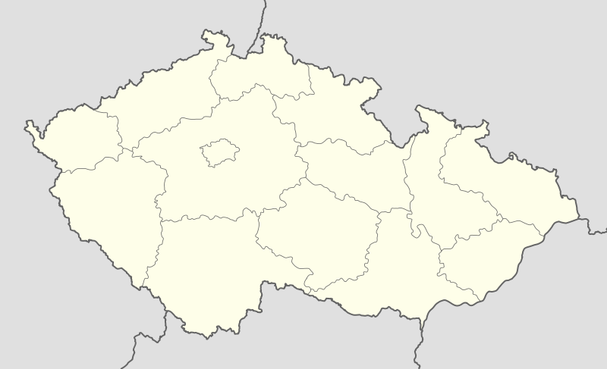
Národní parky
KRKONOŠSKÝ NÁRODNÍ PARK (KRNAP)
NÁRODNÍ PARK ČESKÉ ŠVÝCARSKO
NÁRODNÍ PARK ŠUMAVA
NÁRODNÍ PARK PODYJÍ

Slide 9
Krkonošský národní park (KRNAP)
Vyhlášen byl v roce 1963.
Má rozlohu 36 300 hektarů.
Vyskytuje se zde velké množství chráněných živočichů a rostlin.
Některé druhy žijící v přírodě Krkonoš se nevyskytují nikde jinde na světě (endemity).

Slide 10
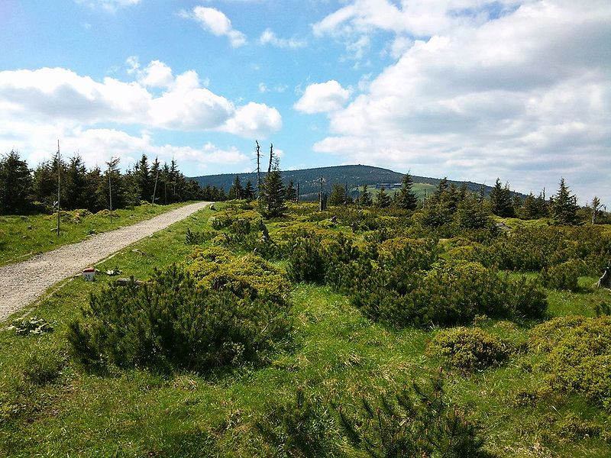
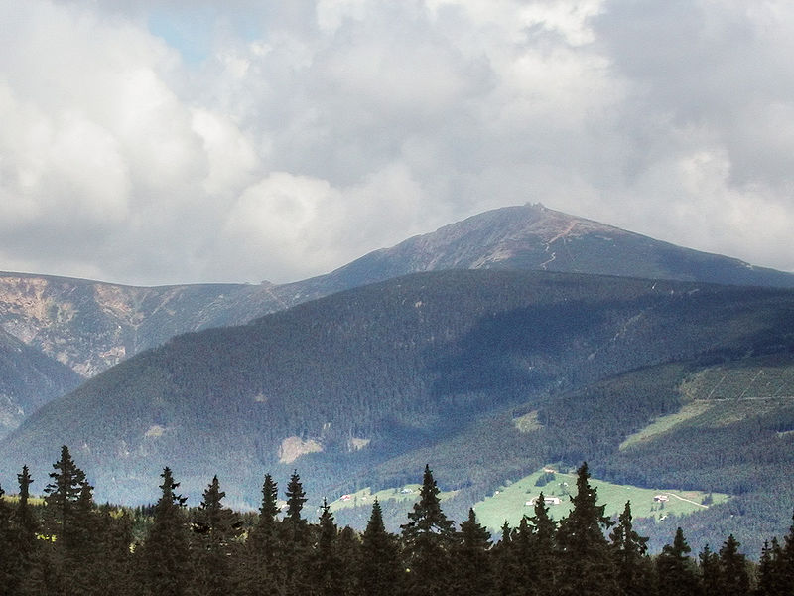
Krkonošský národní park (KRNAP)
4.
3.

Slide 11
Národní park Šumava
Vyhlášen byl v roce 1991.
Má rozlohu 69 000 hektarů.
Hlavním předmětem ochrany jsou jedinečná biologická společenstva.
Jsou to především horské smrčiny, pralesní porosty, slatě, rašeliniště a karové jezera.

Slide 12
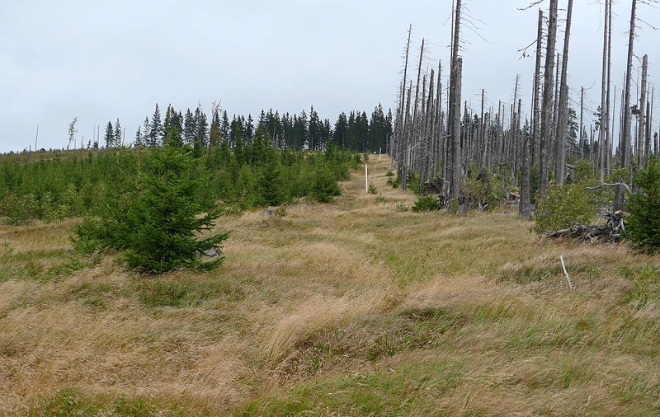
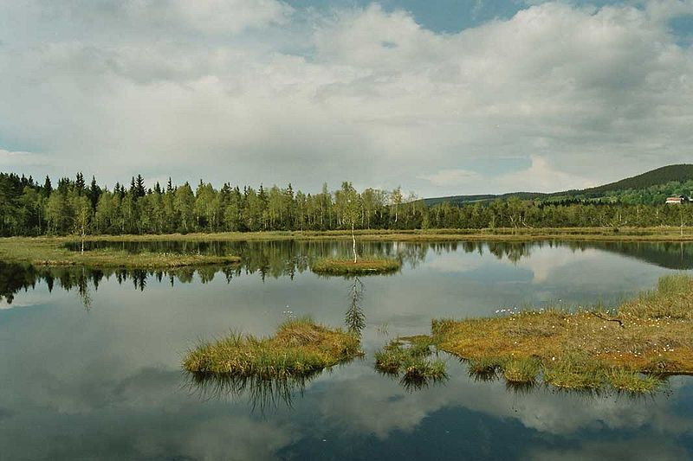
Národní park Šumava
5.
6.

Slide 13
Národní park Podyjí
Vyhlášen byl v roce 1991.
Má rozlohu 6 300 hektarů.
Místo výskytu mnoha vzácných dřevin, roste zde na jediném místě na světě endemický strom jeřáb hardeggský.
Nejhodnotnějším místem parku je jedinečný Dyjský kaňon.
Patří mezi druhově nejbohatší velkoplošná chráněná území v České republice.

Slide 14
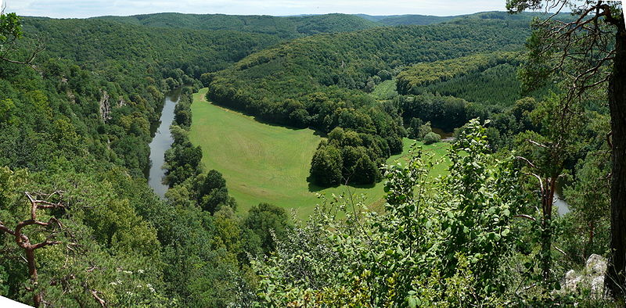
Národní park Podyjí
7.

Slide 15
Národní park České Švýcarsko
Vyhlášen byl v roce 2000.
Má rozlohu 7 900 hektarů.
Hlavním předmětem ochrany jsou unikátní pískovcové útvary (skalní věže, brány, stěny, rokle, skalní města a bludiště).
Nejznámějším skalním útvarem je Pravčická brána, která se stala symbolem parku.

Slide 16
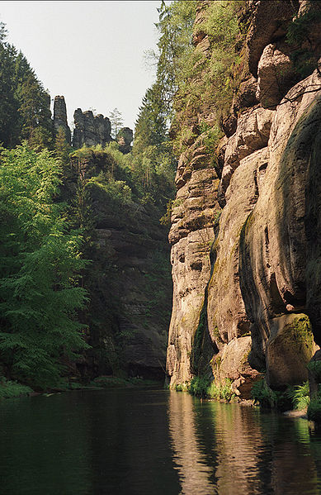
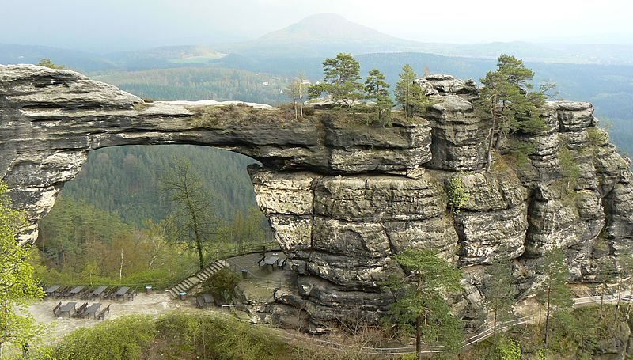
Národní park České Švýcarsko
9.
8.

Slide 17
Chráněná krajinná oblast
Naše národní kategorie.
Je určena k ochraně rozlehlejších území nebo celých oblastí.
Velkoplošné chráněné území.
Na území České republiky je v současnosti chráněno 25 CHKO.
Nejstarší v ČR je CHKO Český ráj, zřízená v roce 1955.

Slide 18
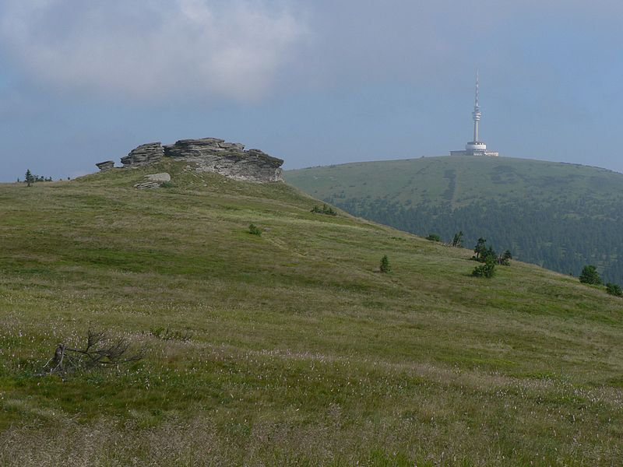
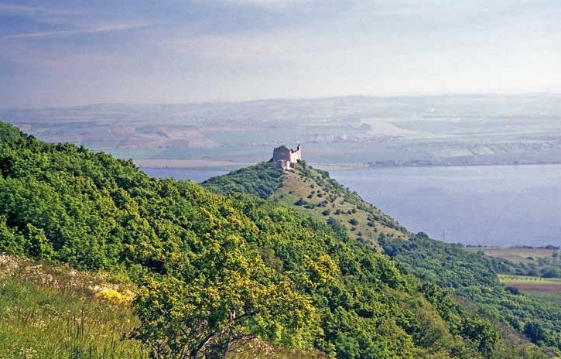
Chráněná krajinná oblast
11.
10.
CHKO Jeseníky
CHKO Pálava

Slide 19
Chráněná krajinná oblast
Přehled CHKO v České republice:
Beskydy, Bílé Karpaty, Blaník, Blanský les, Broumovsko, České středohoří, Český kras, Český les, Český ráj, Jeseníky, Jizerské hory, Kokořínsko, Křivoklátsko, Labské pískovce, Lužické hory, Moravský kras, Orlické hory, Pálava, Poodří, Slavkovský les, Šumava, Třeboňsko, Žďárské vrchy, Železné hory.

Slide 20
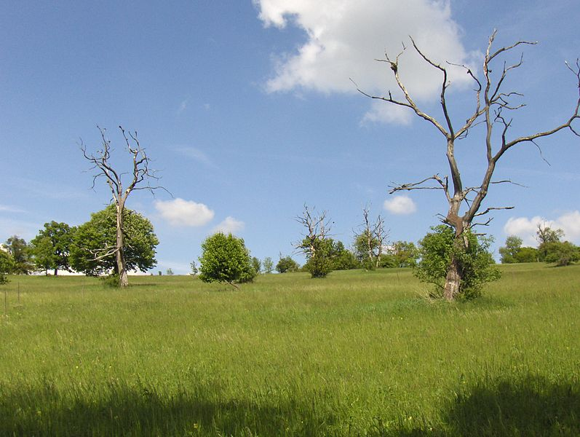
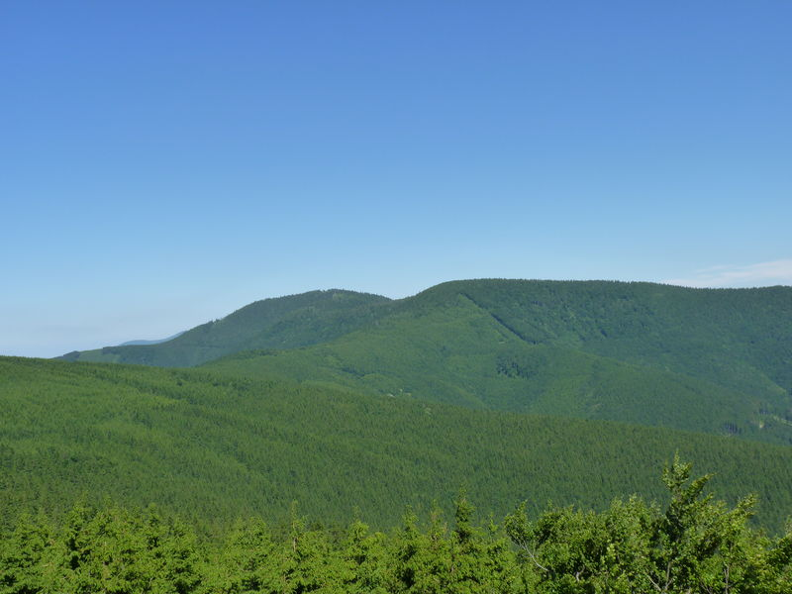
CHKO ve Zlínském kraji
13.
12.
CHKO Bílé Karpaty
CHKO Beskydy

Slide 21
Národní přírodní rezervace
Nejvýznačnější kategorie ochrany maloplošných území.
Poskytuje ochranu unikátním přírodním ekosystémům.
Chrání vzácné a ohrožené organismy.
Současně chrání i neživé složky přírody.

Slide 22
Národní přírodní památka
Zpravidla území menší rozlohy.
Cílem ochrany je zachování určitých specifických přírodních objektů vysoké národní až nadnárodní hodnoty.
Ochrana spočívá v zákazu činností, které by chráněné území mohly poškodit nebo zničit.

Slide 23
Přírodní rezervace
Je určena k ochraně význačných ekosystémů v určité oblasti.
Má stanoveny základní ochranné podmínky jako národní přírodní rezervace.
Maloplošné chráněné území.
Má však pouze oblastní význam.

Slide 24
Přírodní památka
Maloplošné chráněné území.
Obdoba národní přírodní památky.
Má však pouze oblastní význam.
Zřízená k ochraně určitých přírodních objektů místní až národní hodnoty.

Slide 25
Opakování

Slide 26
Která z těchto CHKO se nachází ve Zlínském kraji?
CHKO Bílé Karpaty
b) CHKO Český kras
c) CHKO Jizerské hory

Slide 27
Do kategorie chráněných území nepatří:
Národní park
b) Národní rybník
c) Národní přírodní rezervace

Slide 28
Zkratka CHKO je:
Chytrá královská oblast
b) Chráněná krajinná oblast
c) Choulostivá krajinná oblast

Slide 29
Kolik národních parků se nachází v ČR?
5
6
4

Slide 30
Kolik chráněných krajinných oblastí bylo vyhlášeno
v České republice:
35
25
45

Slide 31
KRNAP je zkratkou pro:
Chráněnou krajinnou oblast Jeseníky
Krkonošský národní park
Národní park České Švýcarsko

Slide 32
Jak se jmenuje skalní útvar na obrázku?
8.
a) Pravčická brána
b) Švýcarská brána
c) Česká brána

Slide 33
ZDROJE POUŽITÝCH MATERIÁLŮ:
Soubor:Cedule PR Kaňon Labe u Belvedéru.jpg. In: Wikipedia: the free encyclopedia [online]. San Francisco (CA): Wikimedia Foundation, last modified on 12.8.2010 [cit. 2013-01-17]. Dostupné z: http://cs.wikipedia.org/wiki/Soubor:Cedule_PR_Ka%C5%88on_Labe_u_Belved%C3%A9ru.jpg
Soubor:CHKO (Moravský kras).JPG. In: Wikipedia: the free encyclopedia [online]. San Francisco (CA): Wikimedia Foundation, 2001-, last modified on 27. 5. 2008 [cit. 2013-04-03]. Dostupné z: http://cs.wikipedia.org/wiki/Soubor:CHKO_(Moravsk%C3%BD_kras).JPG
Soubor:Čihadlo.jpg. In: Wikipedia: the free encyclopedia [online]. San Francisco (CA): Wikimedia Foundation, last modified on 9.8.2010 [cit. 2013-01-18]. Dostupné z: http://cs.wikipedia.org/wiki/Soubor:%C4%8Cihadlo.jpg
Soubor:Sněžka from Černá hora (CZE).jpg. In: Wikipedia: the free encyclopedia [online]. San Francisco (CA): Wikimedia Foundation, 2001-, last modified on 17. 2. 2007 [cit. 2013-04-03]. Dostupné z: http://cs.wikipedia.org/wiki/Soubor:Sn%C4%9B%C5%BEka_from_%C4%8Cern%C3%A1_hora_(CZE).jpg
Soubor:Sumava Vilgus 54.JPG. In: Wikipedia: the free encyclopedia [online]. San Francisco (CA): Wikimedia Foundation, last modified on 26.9.2011 [cit. 2013-01-18]. Dostupné z: http://cs.wikipedia.org/wiki/Soubor:Sumava_Vilgus_54.JPG
Soubor:Chalupska-slat.jpg. In: Wikipedia: the free encyclopedia [online]. San Francisco (CA): Wikimedia Foundation, 2001-, last modified on 28. 9. 2006 [cit. 2013-04-03]. Dostupné z: http://cs.wikipedia.org/wiki/Soubor:Chalupska-slat.jpg
Soubor:Dyje2.JPG. In: Wikipedia: the free encyclopedia [online]. San Francisco (CA): Wikimedia Foundation, last modified on 18.10.2008 [cit. 2013-01-18]. Dostupné z: http://cs.wikipedia.org/wiki/Soubor:Dyje2.JPG
Soubor:Pravčická brána (2).jpg. In: Wikipedia: the free encyclopedia [online]. San Francisco (CA): Wikimedia Foundation, last modified on 14.5.2011 [cit. 2013-01-18]. Dostupné z: http://cs.wikipedia.org/wiki/Soubor:Prav%C4%8Dick%C3%A1_br%C3%A1na_(2).jpg
Soubor:Kamenica (js).jpg. In: Wikipedia: the free encyclopedia [online]. San Francisco (CA): Wikimedia Foundation, 2001-, last modified on 6. 11. 2007 [cit. 2013-04-03]. Dostupné z: http://cs.wikipedia.org/wiki/Soubor:Kamenica_(js).jpg
Soubor:Zřícenina hradu Děvičky z úbočí Děvína.JPG. In: Wikipedia: the free encyclopedia [online]. San Francisco (CA): Wikimedia Foundation, last modified on 3.8.2007 [cit. 2013-01-21]. Dostupné z: http://cs.wikipedia.org/wiki/Soubor:Z%C5%99%C3%ADcenina_hradu_D%C4%9Bvi%C4%8Dky_z_%C3%BAbo%C4%8D%C3%AD_D%C4%9Bv%C3%ADna.JPG
File:PetrovyPraded.jpg. In: Wikipedia: the free encyclopedia [online]. San Francisco (CA): Wikimedia Foundation, last modified on 29.1.2011 [cit. 2013-01-21]. Dostupné z: http://commons.wikimedia.org/wiki/File:PetrovyPraded.jpg?uselang=cs
Soubor:Kněhyně (vlevo) a Čertův mlýn (z Pusteven).JPG. In: Wikipedia: the free encyclopedia [online]. San Francisco (CA): Wikimedia Foundation, last modified on 29.7.2010 [cit. 2013-01-21]. Dostupné z: http://cs.wikipedia.org/wiki/Soubor:Kn%C4%9Bhyn%C4%9B_(vlevo)_a_%C4%8Cert%C5%AFv_ml%C3%BDn_(z_Pusteven).JPG
File:NPR Čertoryje.JPG. In: Wikipedia: the free encyclopedia [online]. San Francisco (CA): Wikimedia Foundation, last modified on 1.7.2011 [cit. 2013-01-21]. Dostupné z: http://commons.wikimedia.org/wiki/File:NPR_%C4%8Certoryje.JPG?uselang=cs

